Slide 1
Редакция газеты «Колобок»
4 Б класс

Slide 2
ЦЕЛЬ ПРОЕКТА:
Выпуск газеты для учащихся начальной школы
ЗАДАЧИ ПРОЕКТА:
узнать, кто «делает» газету;
собрать информацию о том, что интересного произошло в школе за 2 четверть;
научиться размещать собранную информацию в газете.

Slide 3
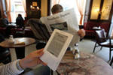
РЕДА́КТОР
Реда́ктор — тот, кто занимается редактированием (составляет, проверяет и исправляет содержание) издания.
Редактор занимается распределением авторских заданий и контролем за их своевременным и качественным исполнением.
Существуют различные разновидности этой профессии по роду деятельности:
Литературный редактор
Художественный редактор
Профессиональные навыки:
знание тематики редактируемой области;
владение техникой редакторской и корректорской правки;
широкий кругозор, любознательность.
Должностные обязанности:
составление плана работ на определенные сроки; контроль за работой подчиненных; просмотр текстов, внесение необходимых правок, пожеланий по доработке.
Места работы: редакции газет и журналов; книжные издательства; телеканалы; радиостанции; интернет-сайты; рекламные агентства.

Slide 4
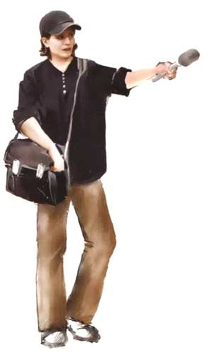
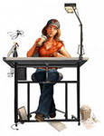
ЖУРНАЛИСТ
Журналист — человек, журналистские произведения которого публикуют в СМИ. Журналистом так же является блогер, если его блог является СМИ. Главным занятием журналиста является описание необычных действий для развлечения читателя (слушателя, зрителя). Главная цель журналиста - создание текстов, обеспечивающих их массовое потребление (чтение, просмотр, прослушивание).
Главное для любого журналиста – творческое отношение к профессии и умение излагать свои мысли.
Корреспондент — лицо, доставляющее в СМИ (газету, телеканал) сведения из другого города или страны, специальный корреспондент, собственный корреспондент).

Slide 5
ФОТОКОРРЕСПОНДЕНТ
Фотокорреспондент – это фотограф, работающий в жанре репортажа и снабжающий своими снимками периодическое издание. Тематика работ репортера зависит от тематики газеты или журнала, в котором он работает. Фотокорреспондент должен уметь и любить фотографировать. Сегодня ему приходится работать не только с фотоаппаратом, но и с компьютером, со сканером, использовать графические редакторы. Кроме того, фотокорреспондент должен быть эрудированным человеком, разбираться в освещаемой теме.

Slide 6
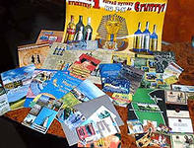
КОРРЕ́КТОР
Корре́ктор ⁽исправитель), корректиро́вщик — специалист издательства, типографии или редакции, вычитывающий тексты, нормализующий грамматику (исправляющий орфографические, пунктуационные, стилистические ошибки).
Обязанности корректора
К обязанностям корректора относятся:
вычитка текстов перед их публикацией в издании,
отслеживание правильности написания терминов,
проверка правильности оформления иллюстраций.

Slide 7
ДИЗАЙНЕР-ВЕРСТАЛЬЩИК
Верстальщик – специалист по созданию полиграфических макетов, выполняет компоновку текстовых, иллюстративных и вспомогательных элементов на страницах документа.

Slide 8
ПРОДЮ́СЕР
Продюсер— специалист, который принимает непосредственное участие в производстве проекта, регулирует финансовые, административные, технологические, творческие аспекты деятельности, регулирует политику при выполнении какого-либо проекта.

Slide 9
Газета начальной школы
КОЛОБОК
Это второй выпуск нашей газеты

Slide 10
«Журналистика» остается одной из самых популярных специальностей. Для того чтобы поступить на журфак, требуется сдать ЕГЭ по литературе, русскому и иностранному языкам, а также разнообразные дополнительные экзамены и творческие конкурсы.
Ведущие вузы по специальности «Журналистика»:
КФУ Казанский федеральный университет. Факультет журналистики и социологи
МГУ им. М.В. Ломоносова. Московский государственный университет им. М.В. Ломоносова
РГГУ. Российский государственный гуманитарный университет
МГУП. Московский государственный университет печати.
Спасибо за внимание.

